Slide 1

CHƯƠNG 2: CƠ KHÍ

Slide 2
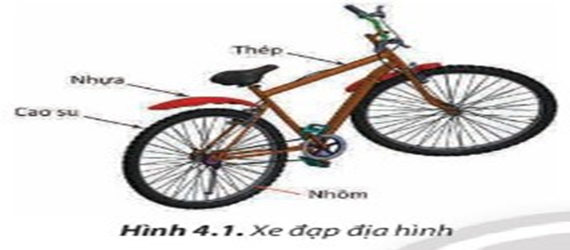
Vì sao nhà sản xuất sử dụng những vật liệu khác nhau cho những các chi tiết khác nhau của chiếc xe đạp địa hình như ở Hình 4.1?

Slide 3
Vì mỗi loại vật liệu có tính chất khác nhau, có mỗi loại lại phù hợp với yêu cầu của một chi tiết nên cần sử dụng các loại vật liệu khác nhau để tạo ra chiếc xe đạp.

Slide 4
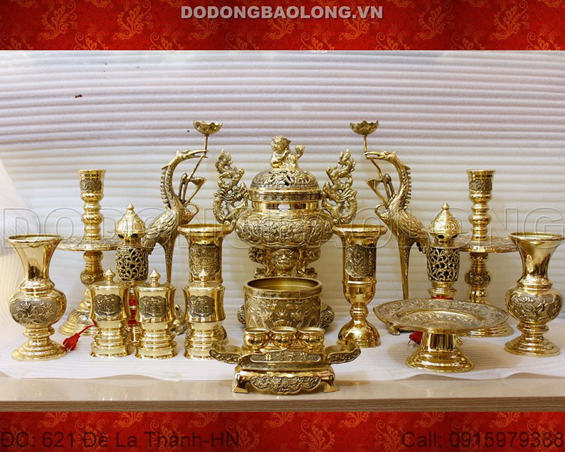
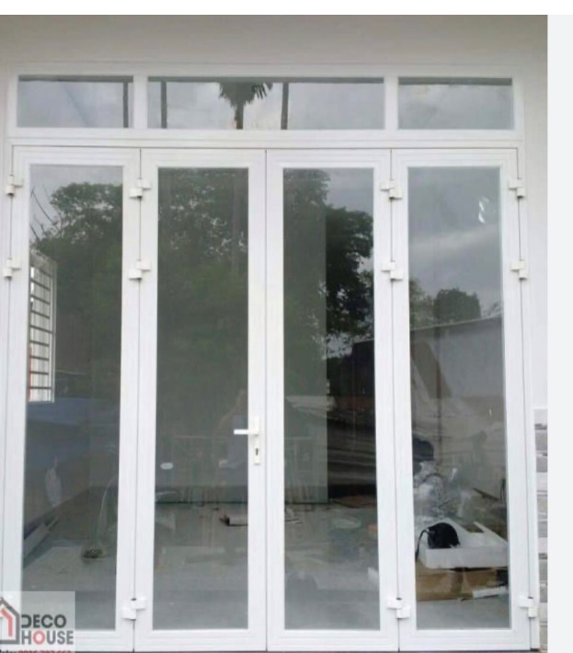


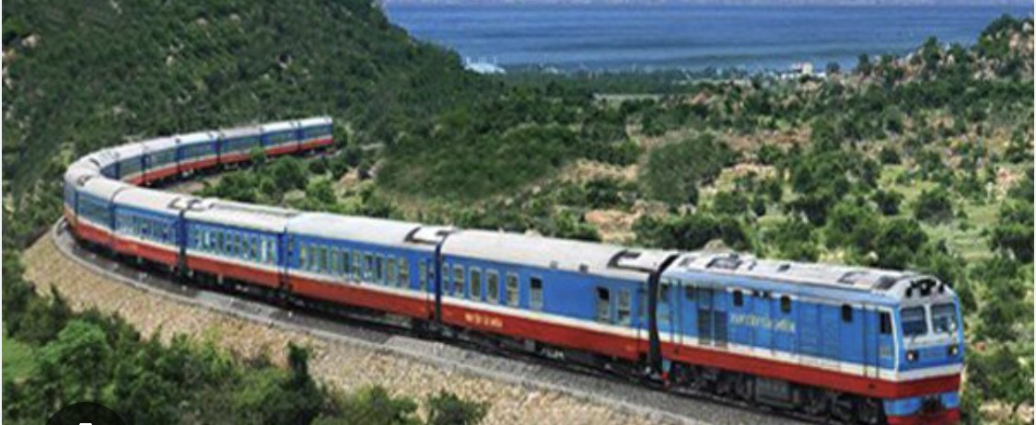
MỘT SỐ SẢN PHẨM CƠ KHÍ

Slide 5
BÀI 4. VẬT LIỆU CƠ KHÍ
1. Vật liệu kim loại
Vật liệu kim loại gồm mấy nhóm?
Vật liệu kim loại gồm 2 nhóm: kim loại đen và kim loại màu

Slide 6
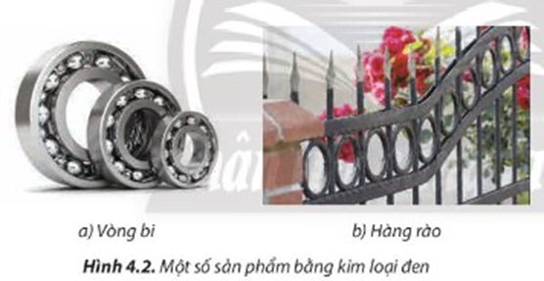
1.1. Kim loại đen
1. Các sản phẩm được chế tạo từ kim loại đen trong Hình 4.2 có đặc điểm như thế nào?
2. Nên chọn loại vật liệu nào để chế tạo những chi tiết chịu lực tốt như khung xe máy?

Slide 7
1.1. Kim loại đen
- Các sản phẩm được chế tạo từ kim loại đen cứng, chắc có sắt trong thành phần nên các sản phẩm này có từ tính và dễ bị gỉ sét.

Slide 8
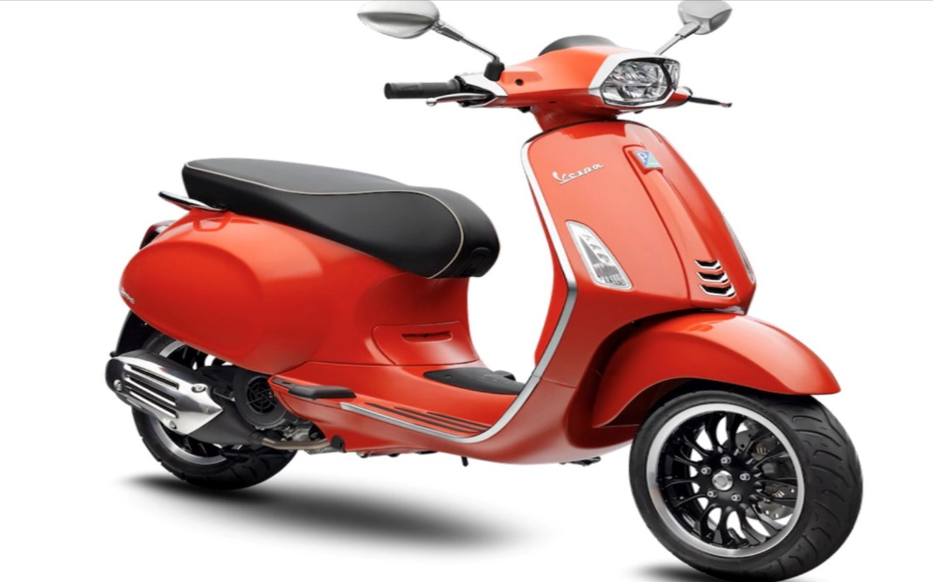
1.1. Kim loại đen
- Nên chọn kim loại đen để chế tạo những chi tiết chịu lực tốt như khung xe máy.

Slide 9
1.1. Kim loại đen
- Dựa vào đâu để phân loại kim loại đen?
- Kim loại đen được phân thành mấy loại?
- Dựa vào tỉ lệ carbon và các nguyên tố tham gia
- Kim loại đen được phân thành hai loại chính: Thép và gang

Slide 10
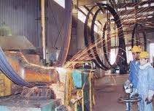
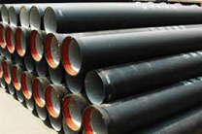
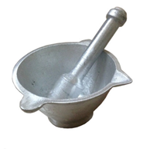
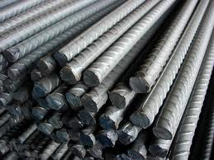
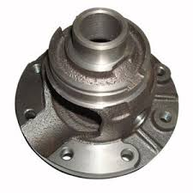
Thép
Gang

Slide 11
TRÒ CHƠI: AI NHANH, AI ĐÚNG
Em hãy chọn những phát biểu đúng
1. Kim loại đen có thành phần chủ yếu là kẽm và carbon
4. Gang có tỉ lệ carbon ≤ 2,14%
2. Kim loại đen được chia thành hai loại chính là thép và gang.
5. Thép có tỉ lệ carbon > 2,14%
3. Tỉ lệ carbon càng cao thì vật liệu càng cứng và giòn
6. Kim loại đen được sử dụng trong xây dựng chế tạo các chi tiết máy và dụng cụ gia đình
Đáp án: 2, 3, 6

Slide 12
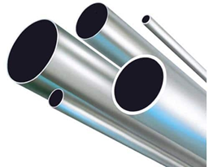
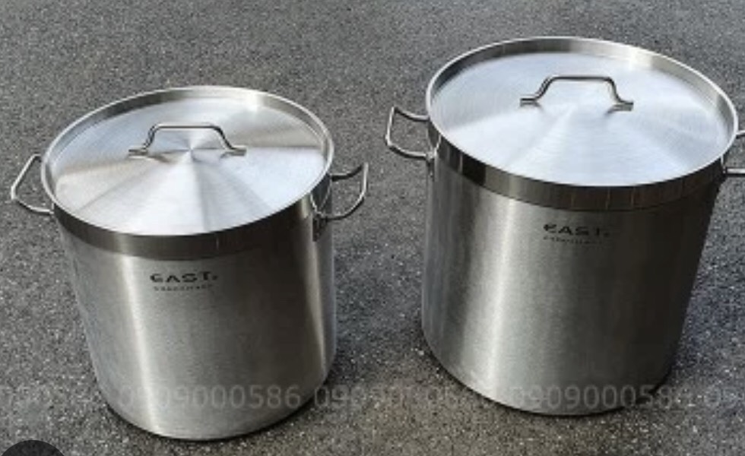

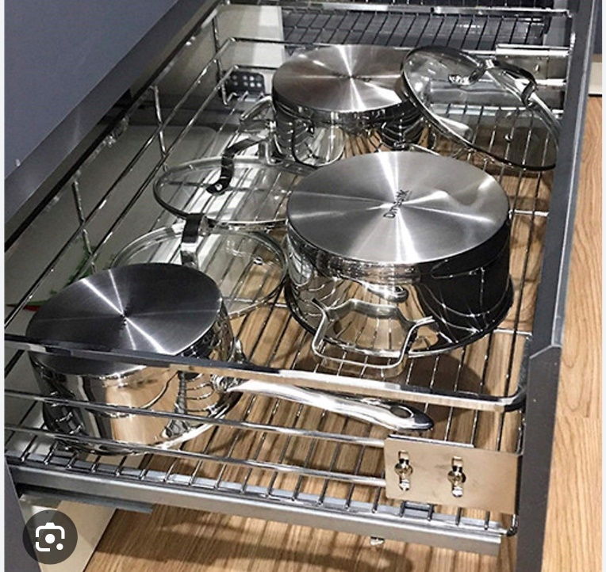
THÔNG TIN BỔ SUNG
Trong thực tế có 5 nhóm thép gồm: thép carbon, thép hợp kim thấp, thép không gỉ, thép dụng cụ và thép chuyên dụng. Trong đó, thép không gỉ được ưa chuộng vì có khả năng chống gỉ cao.

Slide 13
BÀI 4. VẬT LIỆU CƠ KHÍ
1. Vật liệu kim loại
1.1. Kim loại đen
Thành phần chủ yếu là sắt, carbon cùng một số nguyên tố khác. Tỉ lệ carbon càng cao thì vật liệu càng cứng và giòn.
Kim loại đen có 2 loại chính là thép và gang
+ Thép có tỉ lệ carbon ≤2,14%
+ Gang có tỉ lệ carbon >2,14%

Slide 14
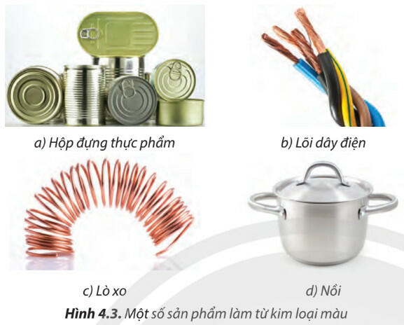
1.2. Kim loại màu

Slide 15
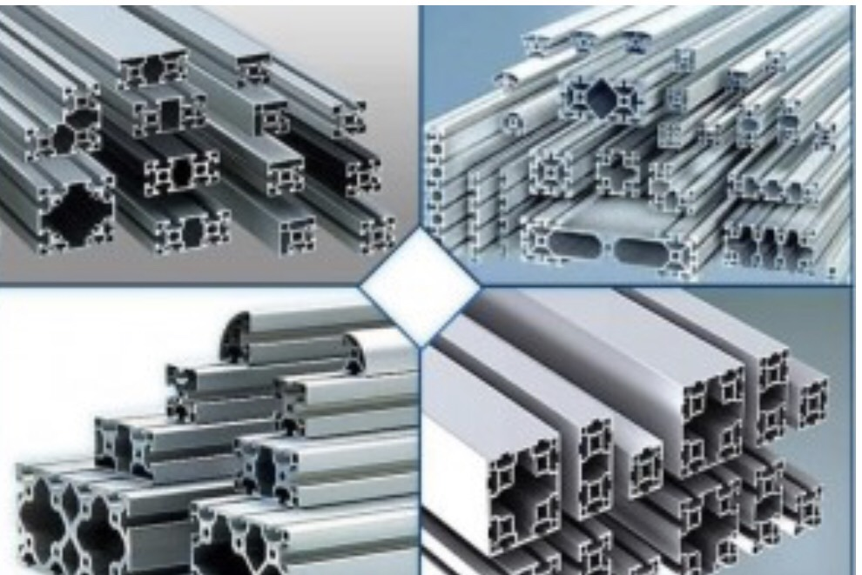

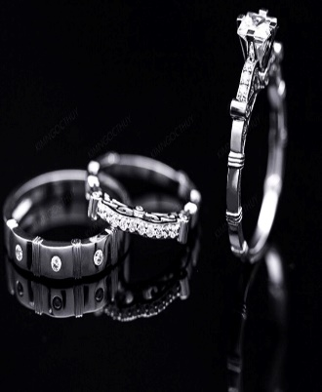
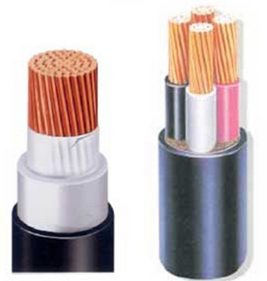
Tìm hiểu về kim loại màu
Em hãy kể tên một số kim loại màu
Kim loại màu: vàng, bạc, đồng, nhôm, kẽm, thiếc..
Vàng
Bạc
Đồng
Nhôm

Slide 16
Em hãy kể tên một số kim loại quý hiếm và đắt nhất trên thế giới
Rhodium, bạch kim, vàng…, đây là những kim loại quý và cực kì đắt đỏ, có giá trị cao, được sử dụng trong nhiều ngành công nghiệp.

Slide 17
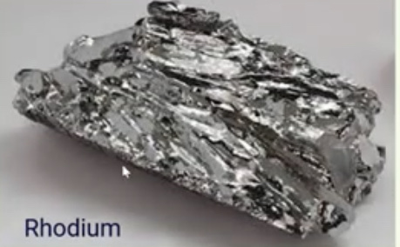
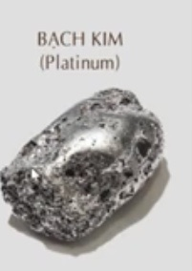
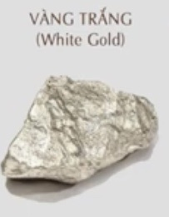
Rhodium
Bạch kim
Vàng trắng

Slide 18
1.2. Kim loại màu
3. Theo em, nhà sản xuất dựa vào đặc tính nào của kim loại màu để sản xuất các sản phẩm trong Hình 4.3?

Slide 19
a. Kim loại màu có tính chống ăn mòn cao, ít bị gỉ sét so với kim loại đen.
b. Dẫn điện tốt.
c. Kim loại màu dễ gia công (kéo dài, dát mỏng, uốn cong),
d. Dẫn nhiệt tốt.

Slide 20
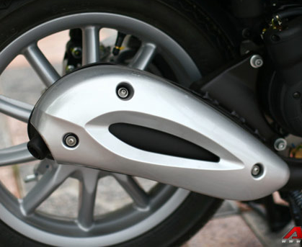
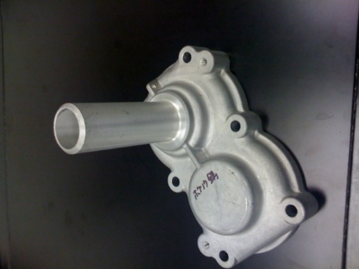
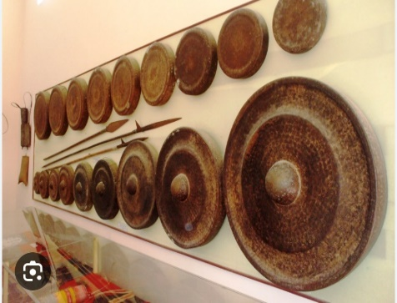
4. Nêu tên một số sản phẩm thông dụng trong đời sống được làm bằng kim loại màu.
Vòng, nhẫn vàng, bạc; nồi, chảo; lõi dây dẫn điện; các bộ phận của xe ôtô, xe máy, hộp đựng thực phẩm; ...

Slide 21
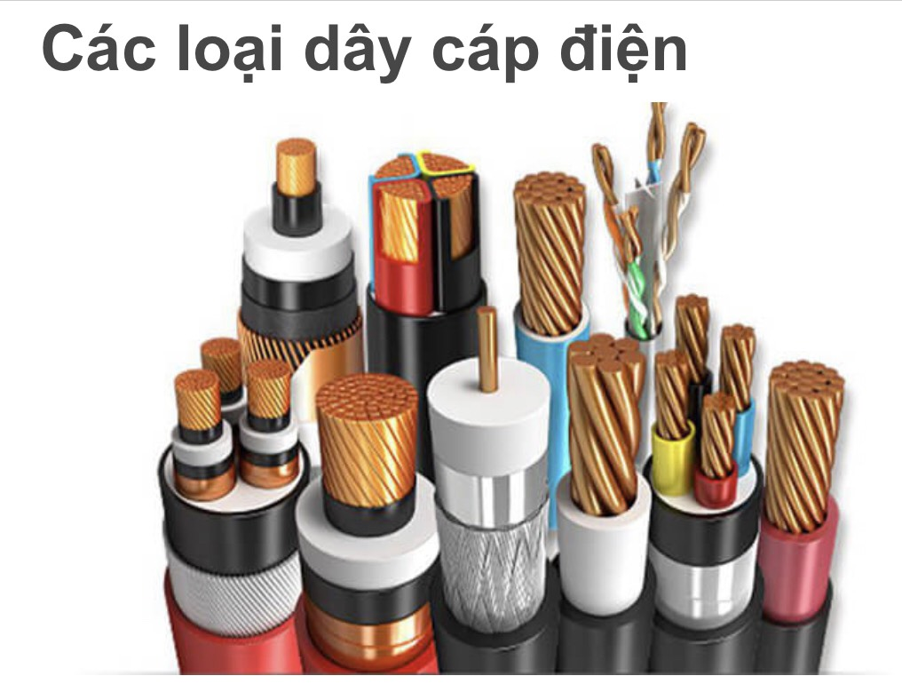
THÔNG TIN BỔ SUNG
Trong thực tế hợp kim của kim loại màu được sử dụng nhiều hơn so với vật liệu nguyên chất vì những ưu điểm của nó.
- Hợp kim của nhôm vơi đồng, thiếc,… cứng hơn, bền hơn nhôm nguyên chất.
Hợp kim nhôm
Hợp kim đồng

Slide 22
BÀI 4. VẬT LIỆU CƠ KHÍ
1.Vật liệu kim loại
1.2. Kim loại màu
Kim loại màu là các kim loại trong thành phần không chứa sắt như: nhôm, đồng, bạc, thiếc, kẽm….
Kim loại màu có tính chống ăn mòn cao, dễ gia công, dẫn điện, dẫn nhiệt tốt, ít bị gỉ sét.

Slide 23
LUYỆN TẬP
Câu 1. Vật liệu nào dễ kéo dài, dễ dát mỏng, dẫn điện, dẫn nhiệt tốt?
A. Kim loại đen
B. Kim loại màu
B. Kim loại màu
C. Cao su
D. Chất dẻo

Slide 24
LUYỆN TẬP
Câu 2. Các sản phẩm được chế tạo từ kim loại đen có đặc điểm gì?
A. Mềm, có độ đàn hồi cao
B. Nhẹ, không thấm nước
C. Cứng, chắc, dễ bị gỉ sét
C. Cứng, chắc, dễ bị gỉ sét
D. Không bị oxi hóa, dẫn nhiệt

Slide 25
LUYỆN TẬP
Câu 3. Tỉ lệ carbon trong vật liệu > 2,14% gọi là………. Và ≤ 2,14% thì gọi là……………
gang
thép
A. Thép / gang
B. Nhôm / đồng
C. Gang / thép
C. Gang / thép
D. Đồng / nhôm

Slide 26
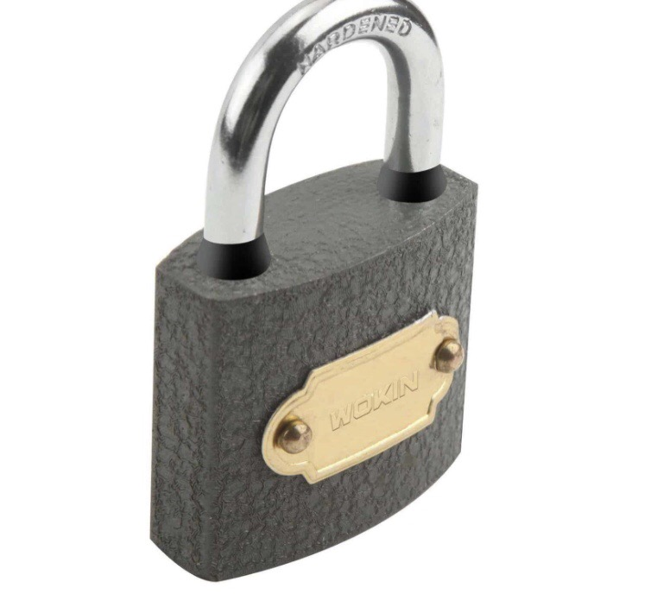
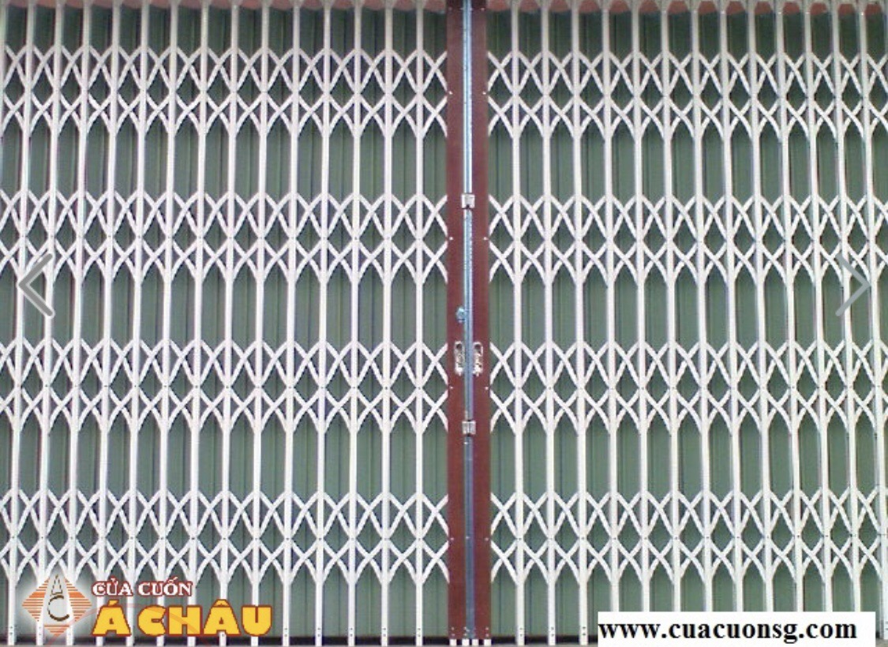
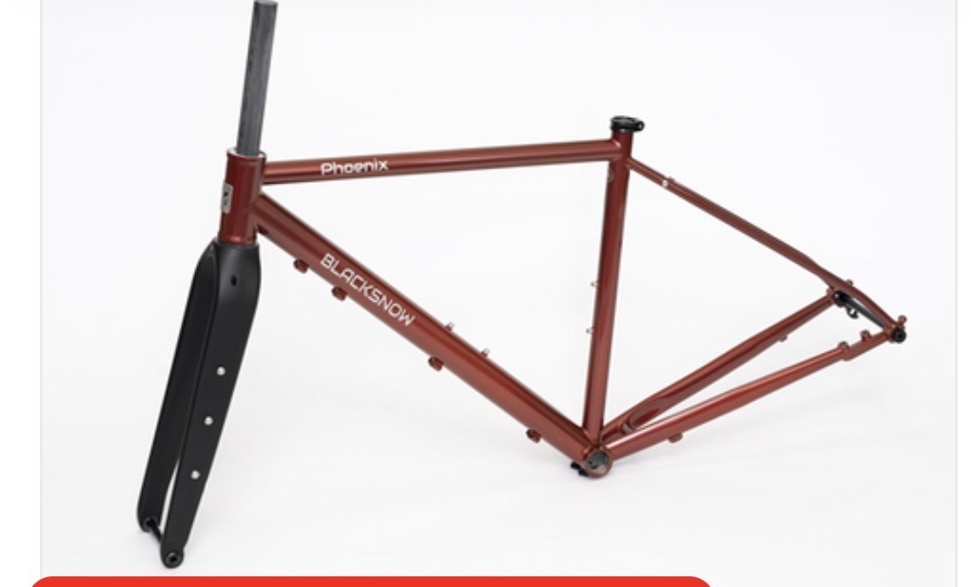
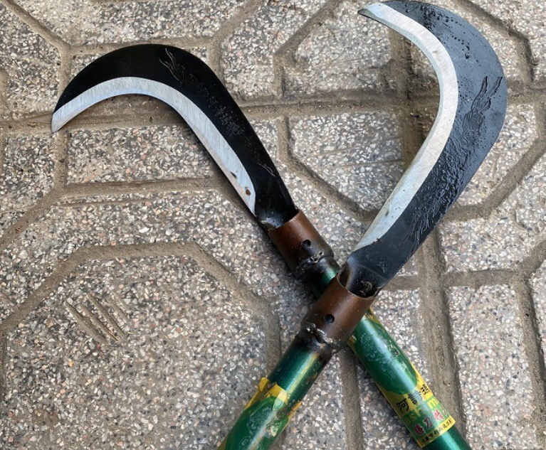
VẬN DỤNG
Câu 1. Em hãy kể tên các vật dụng, chi tiết được làm từ kim loại đen.
Ổ khóa
cửa kéo
khung xe đạp
lưỡi liềm

Slide 27
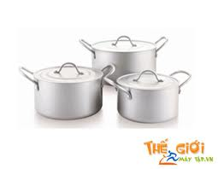
VẬN DỤNG
Câu 2. Em hãy kể tên các vật dụng, chi tiết được làm từ kim loại màu.
a
vàng, bạc
hợp kim nhôm.

Slide 28
HƯỚNG DẪN TỰ HỌC
1. Bài vừa học: Vật liệu cơ khí
- Học nội dung ghi vở
- Trả lời câu hỏi sgk/30, 31
2. Bài sắp học: Vật liệu cơ khí (tt)
- Đọc trước nội dung: Vật liệu phi kim loại/sgk/31-33

Slide 29
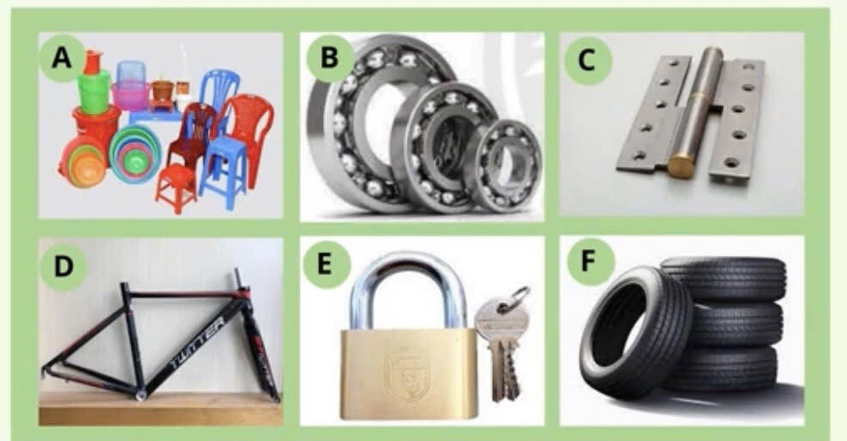
Trong các hình sau, hình nào có sản phẩm được làm bằng kim loại?

Slide 30
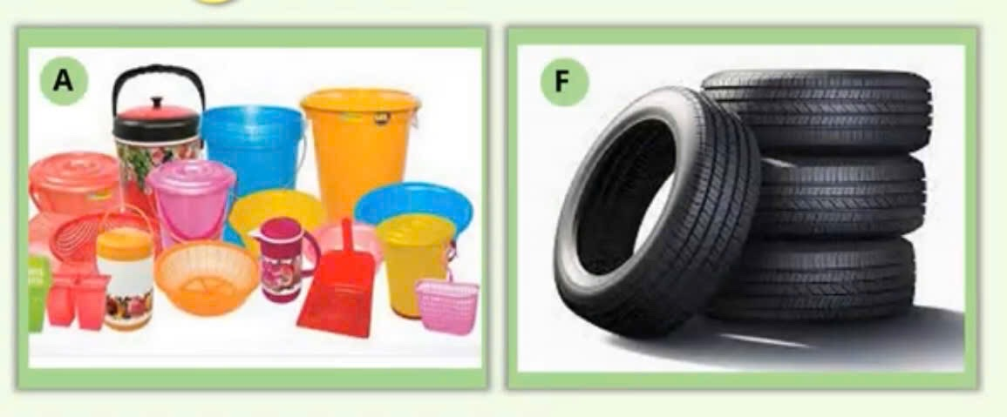

Slide 31
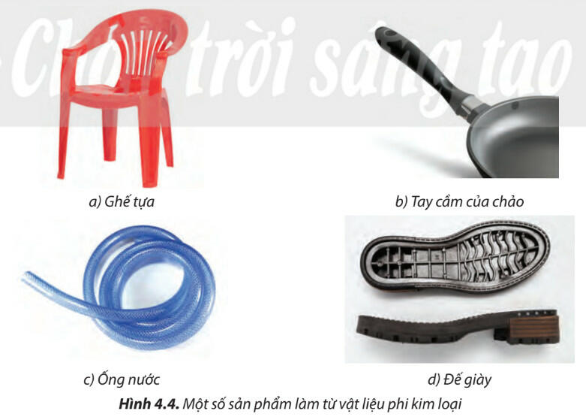
2. Vật liệu phi kim loại

Slide 32
5. Theo em, các loại sản phẩm làm từ vật liệu phi kim loại (Hình 4.4) có đặc điểm chung như thế nào?
- Không bị oxy hóa, không dẫn điện, không dẫn nhiệt và ít bị mài mòn.

Slide 33
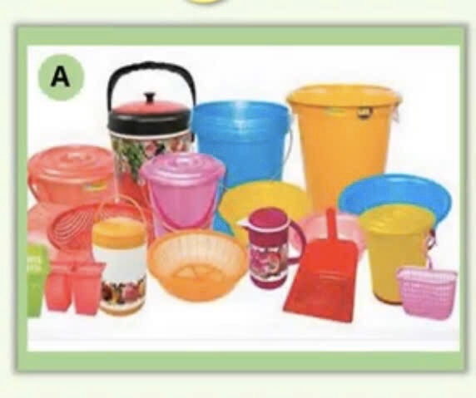
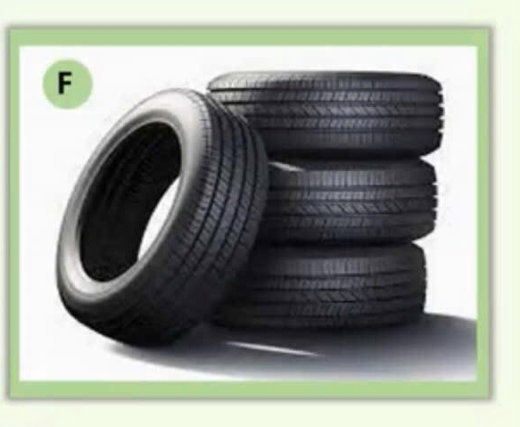
Các vật liệu phi kim loại được dùng phổ biến
Chất dẻo
Cao su

Slide 34
2.1. Chất dẻo
Chất dẻo thường có nguồn gốc từ đâu?
Từ các hợp chất của carbon và có thể được tổng hợp từ dầu mỏ, than đá, khí đốt…

Slide 35
2.1. Chất dẻo
PHIẾU HỌC TẬP
Phân loại | Đặc điểm | Ứng dụng
- Nhiệt độ nóng chảy thấp, nhẹ, dẻo và có thể tái chế được.
- Làm các vật dụng trong gia đình: rổ, cốc, can, ghế, dép, bình nước..
Chất dẻo nhiệt
- Thường hóa rắn ngay sau khi được làm nguội từ nhiệt độ gia công
- Làm vỏ bút bi, vỏ ổ cắm điện, tay cầm dụng cụ nấu ăn…
Chất dẻo nhiệt rắn

Slide 36




Slide 37
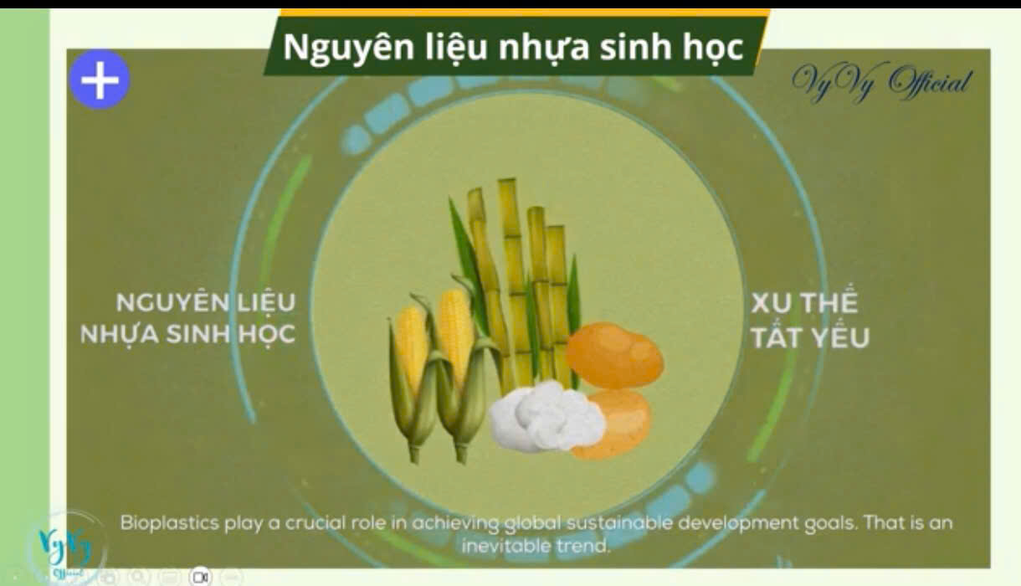

Slide 38


Slide 39
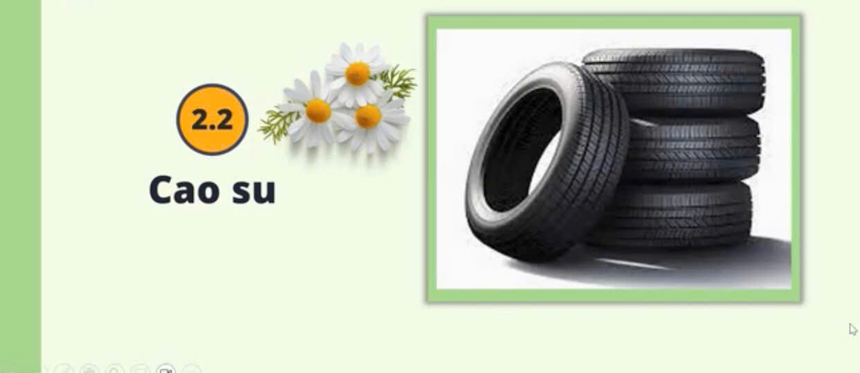

Slide 40
2.2. Cao su
Đặc điểm
Phân loại
Ứng dụng
- Có độ đàn hồi cao, giảm chấn tốt, cách điện và cách âm tốt.
- Cao su tự nhiên.
- Cao su nhân tạo
- Làm ống dẫn, đai truyền, vòng đệm, đế giày, dép...

Slide 41
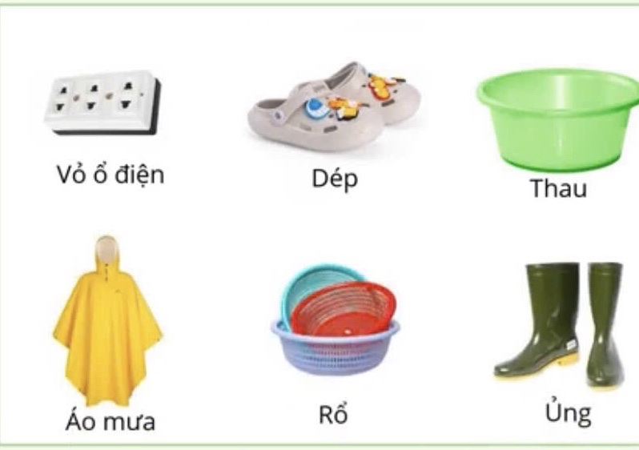
6. Hãy kể tên một số sản phẩm trong gia đình được làm từ vật liệu phi kim loại.
Ống nước, lốp xe, cốc thủy tinh, ghế, bình nước, rổ, đế giày ...
Vỏ ổ điện
Dép
Thau
Áo mưa
Rổ
Ủng

Slide 42
2. Vật liệu phi kim loại
Chất dẻo
Cao su
Chất dẻo nhiệt
Chất dẻo nhiệt rắn
Cao su tự nhiên
Cao su nhân tạo

Slide 43
CÓ THỂ EM CHƯA BIẾT

Slide 44
LUYỆN TẬP
Bài 1. Các sản phẩm sau thường được chế tạo từ những vật liệu nào?
Vật dụng | Vật liệu
 | Kim loại |  | Phi kim loại
 | Kim loại đen | Kim loại màu | Chất dẻo nhiệt | Chất dẻo nhiệt rắn | Cao su
Lưỡi dao, kéo
Nồi, chảo
Khung xe đạp
Vỏ tàu, thuyền
Vỏ chai nước trà xanh
Săm (ruột) xe đạp
x
x
x
x
x
x
x

Slide 45

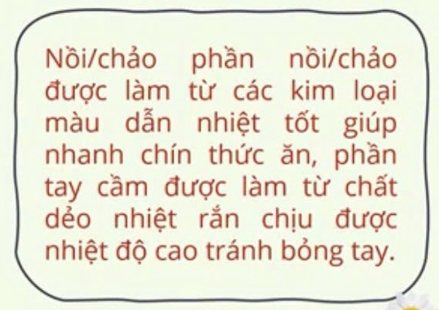
VẬN DỤNG

Slide 46

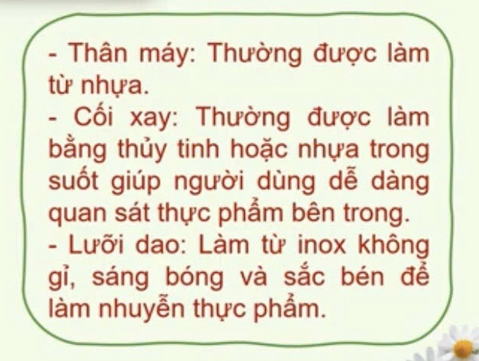
VẬN DỤNG

Slide 47
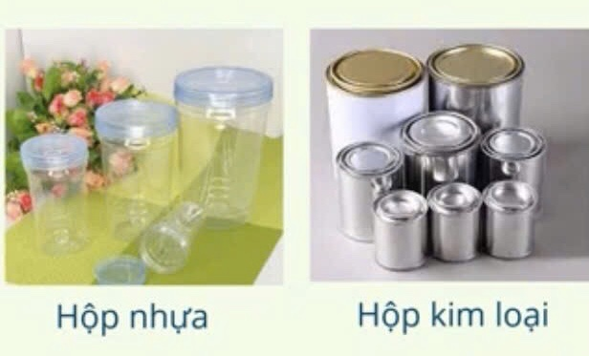
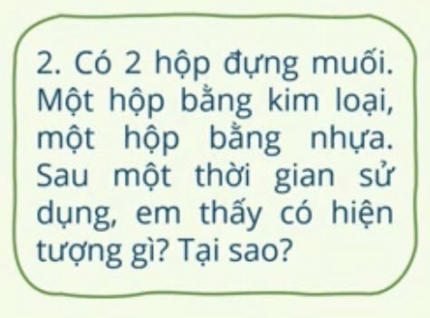
VẬN DỤNG

Slide 48
HƯỚNG DẪN TỰ HỌC
1. Bài vừa học: Vật liệu cơ khí
- Học nội dung ghi vở
- Trả lời câu hỏi sgk/30 - 33
2. Bài sắp học: Gia công cơ khí
- Đọc trước nội dung: Gia công cơ khí /sgk/34-42

